Slide 1

SOLUCION DE DISEÑO
ALEJANDRO OCAMPO
SEBASTIAN FAJARDO
SEBASTIAN RINCON

Slide 2

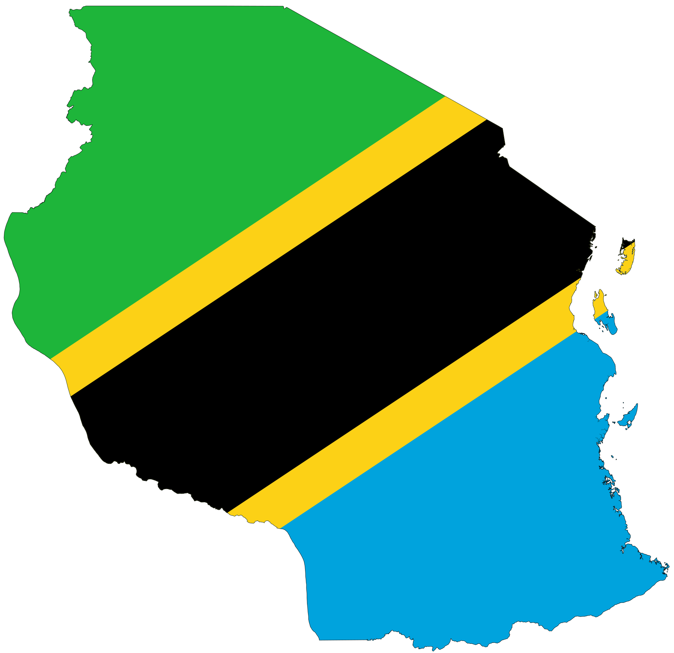
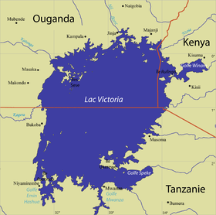
UBICACIÓN GEOGRAFICA
Lago Victoria – Tanzania, el mayor lago tropical del mundo nacimiento del rio Nilo, Corazón del áfrica y considerado la cuna de la humanidad

Slide 3

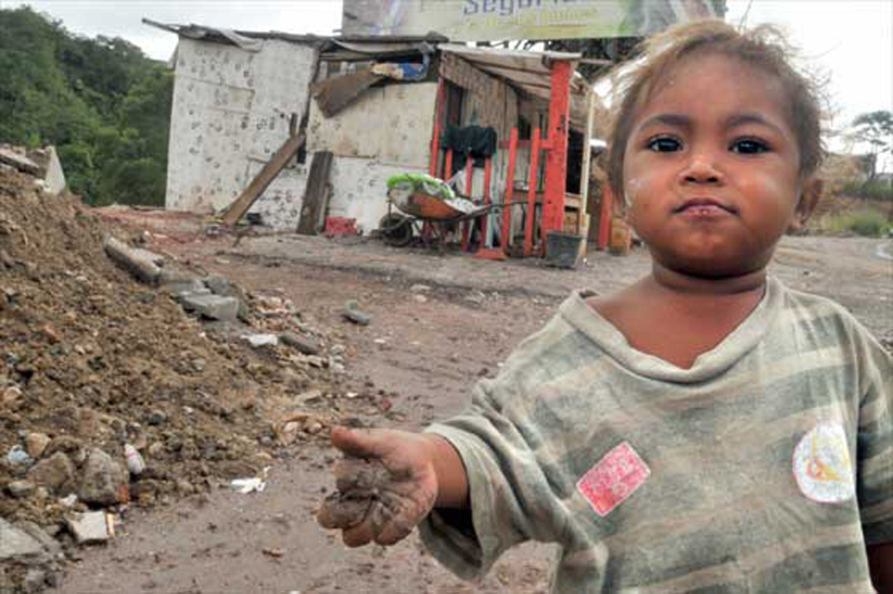
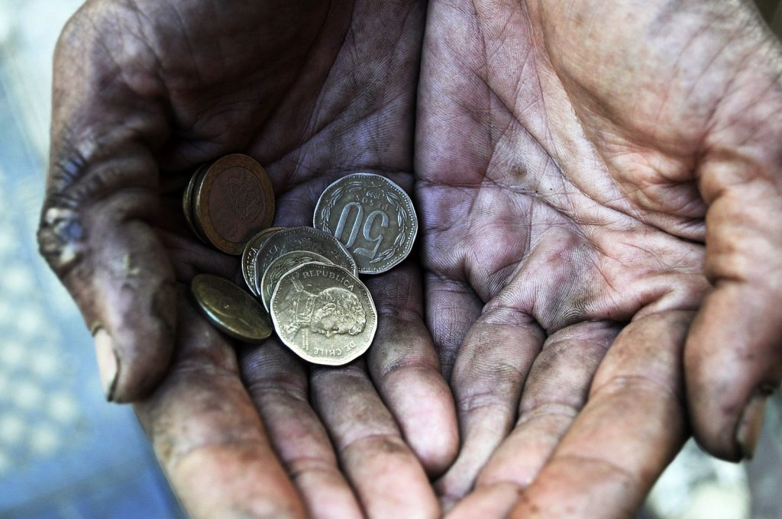
PROBLEMATICA
Unos 30 millones de personas viven en las orillas del lago, que dependen de su agua como fuente de vida.
Pero este vasto recurso peligra. El lago se ha convertido en un vertedero de desechos humanos y otros productos contaminantes, lo que amenaza a muchas personas que viven en las comunidades más pobres de Kampala, la capital de Uganda.

Slide 4
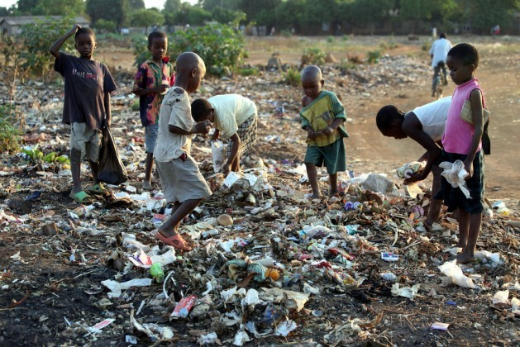
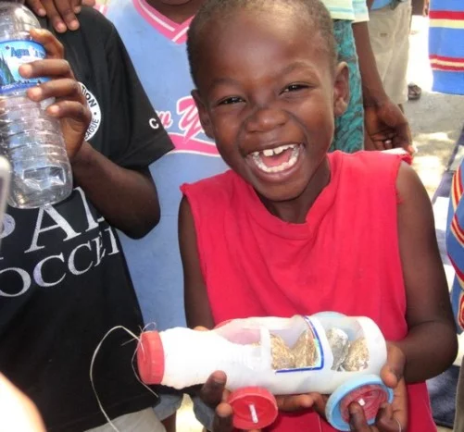
Justificación
La causa principal de la pobreza extrema en Tanzania es la falta de oportunidades y la mitigación de los habitantes, al cohibirse de sueños y metas teniendo un desarrollo de vida carente de principios básicos ,ya que muchos de sus actividades económicas no son aprovechadas por tal motivo otras personas externas vinieron y adaptaron nuevas oportunidades de surgimiento haciendo de esta comunidad una sociedad dependiente y pobre explotándola laboralmente

Slide 5
SOLUCIóN
Desarrollar un sistema de integridad que genere la economía de la ciudad de Tanzania, aprovechando sus recursos y todo lo que les puede beneficiar algún ingreso para su desarrollo local.
Potencializar por medio de entidades sin animo de lucro, el desarrollo sostenible rentable que le presta el ecosistema.

Slide 6
